Slide 1
Муниципальный проект
«Приобщение детей к природе родного края и формирование бережного отношения к окружающему миру природы через внедрение видеоэкскурсий в образовательный процесс детского сада».

Slide 2
Цель проекта: Экологическое воспитание детей старшего дошкольного возраста - приобщения детей к природе города Слободского и Слободского Района и формированию бережного отношения к окружающему миру природы
Задачи проекта:
Познакомить детей с памятниками природы города Слободского и Слободского района.
Развивать любознательность, инициативность, чувство прекрасного, наблюдательность, умение замечать изменения, происходящие в природе и устанавливать причинно – следственные связи.
Формировать навыки правил поведения в природе, умения заботится о природе.
Развитие информационной компетенции педагогов и родителей в условиях реализации цифровой среды ДОУ.
Воспитывать чувства сопереживания и ответственности за сохранение природы.

Slide 3
Виртуальные экскурсии - это организационная форма обучения, отличающаяся от реальной экскурсии виртуальным отображением реально существующих объектов.
Преимуществами являются доступность, возможность повторного просмотра, наглядность.

Slide 4
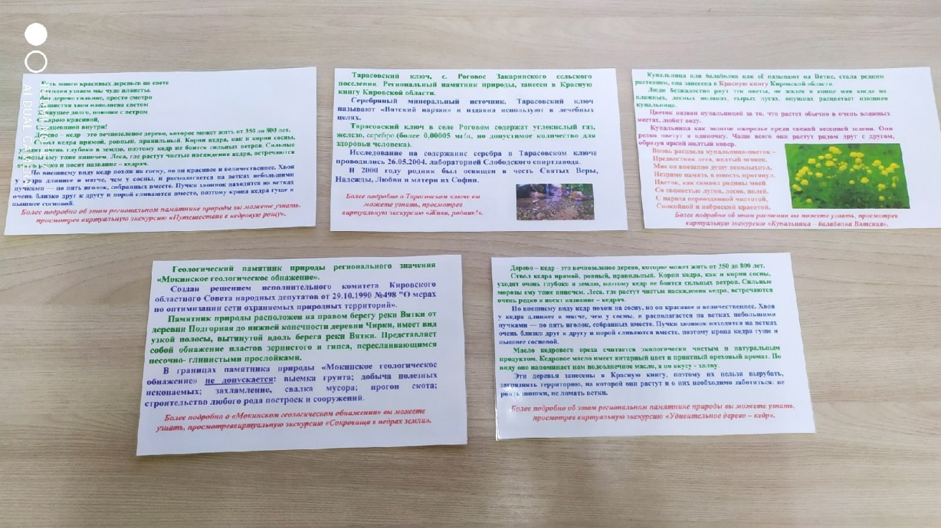
Для того, чтобы родители с детьми могли самостоятельно просмотреть интересующую их виртуальную экскурсию мы разработали картотеку экскурсий с QR-кодом.

Slide 5
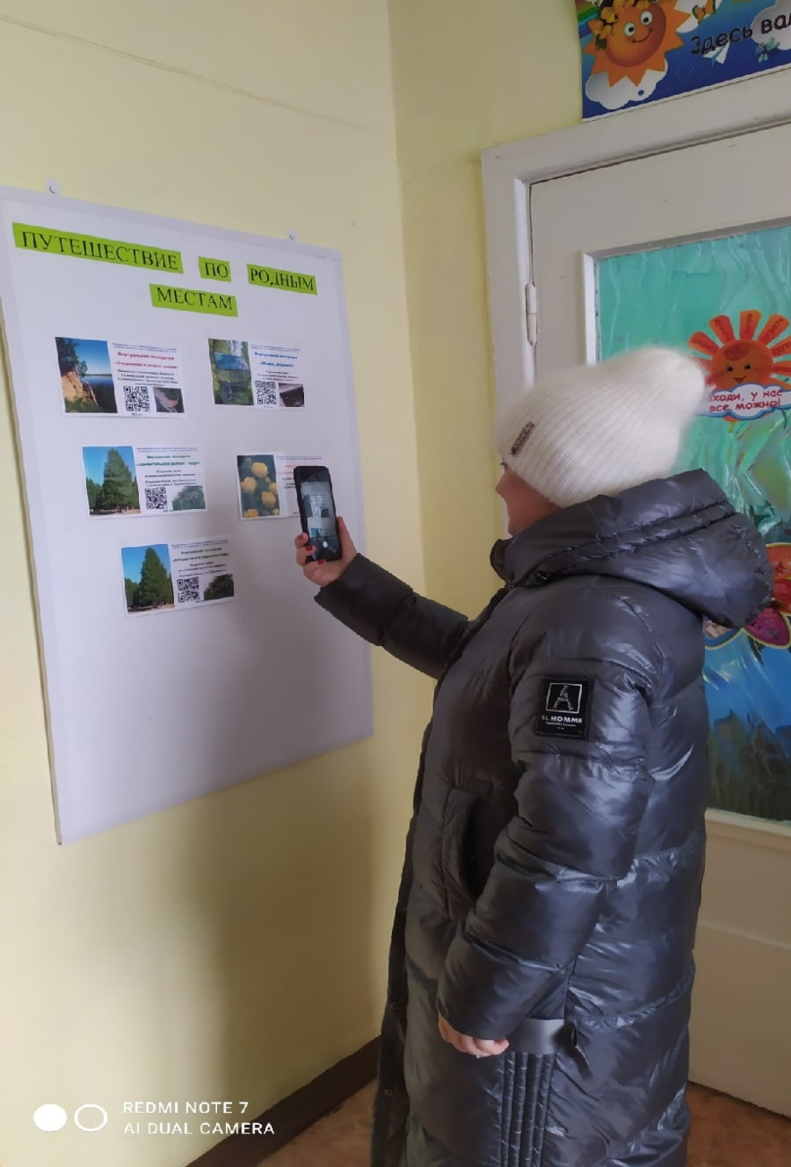

Slide 6
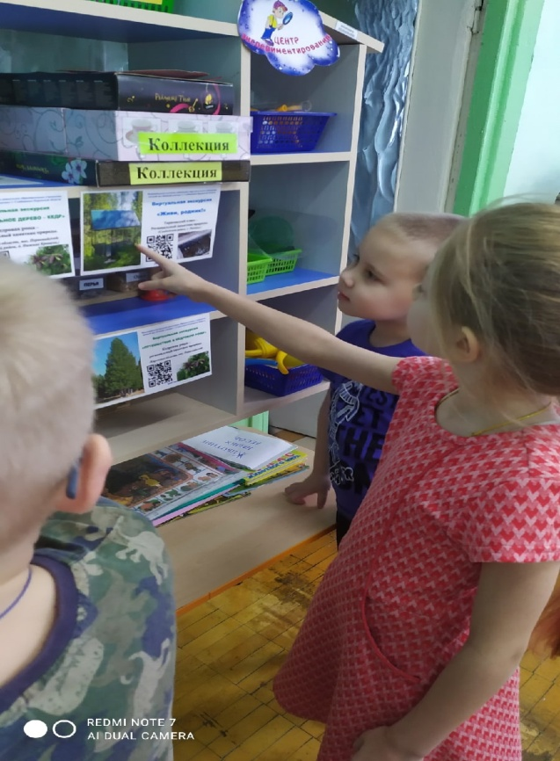
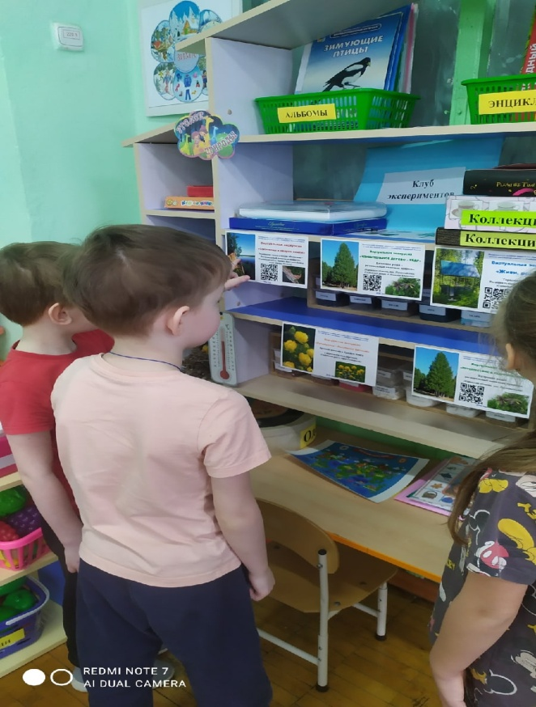
Краеведческий час «Кладовая природы»

Slide 7
Цель нашей работы:
Обеспечение высокого качества воспитательного процесса в направлении ознакомления детей с природой на основе использования информационных технологий – виртуальных экскурсий, освоения новых цифровых ресурсов региона.

Slide 8
Перспективы развития проекта:
Приказ Министерства просвещения Российской Федерации от 25.11.2022 № 1028 "Об утверждении федеральной образовательной программы дошкольного образования"
(Зарегистрирован 28.12.2022 № 71847)

Slide 9
9.7.2. 4)
Педагог расширяет и актуализирует представления детей о многообразии природного мира родного края, различных областей и регионов России и на Земле, ….
Закрепляет правила поведения в природе, воспитывает осознанное, бережное и заботливое отношение к природе и её ресурсам.

Slide 10
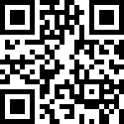
Спасибо за внимание!
Сайт
МКДОУ д/с «Золотой ключик»
г. Слободского Кировской области

